Slide 1
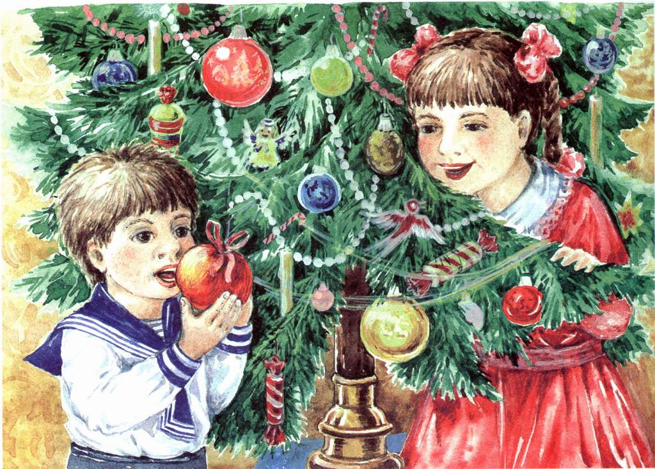
На уроке внеклассного чтения в 1а классе мы работали с прекрасным рассказом М.Зощенко «Ёлка». Хоть рассказ и небольшой, но в нем заложен глубокий смысл о правильном воспитании детей. Дети высказали свои мысли о прочитанном - «Не допустимо брать чужое, нужно слушаться старших, быть добрыми, щедрыми, внимательными. Нельзя заботиться исключительно о собственных желаниях, нельзя грубить и драться. Люди, которые игнорируют эти правила становятся нечестными и одинокими.» В канун новогоднего праздника мы с детьми смастерили красивую ёлочку.

Slide 2
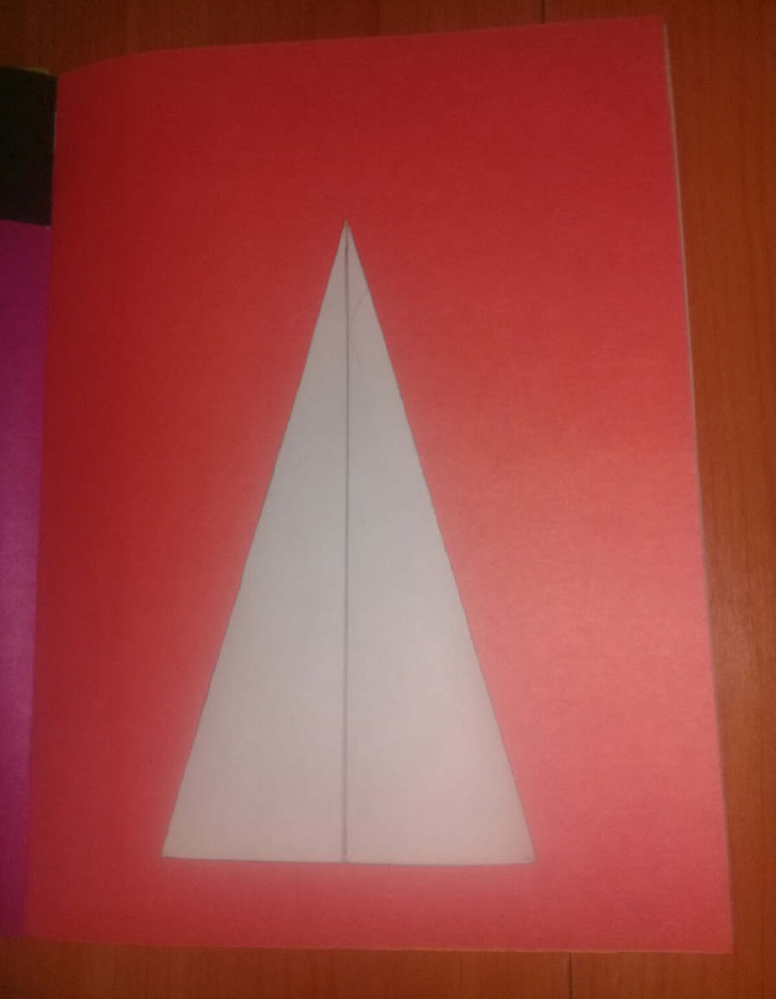
Мастер класс Ёлочка
Обводим ёлочку на цветной бумаге

Slide 3
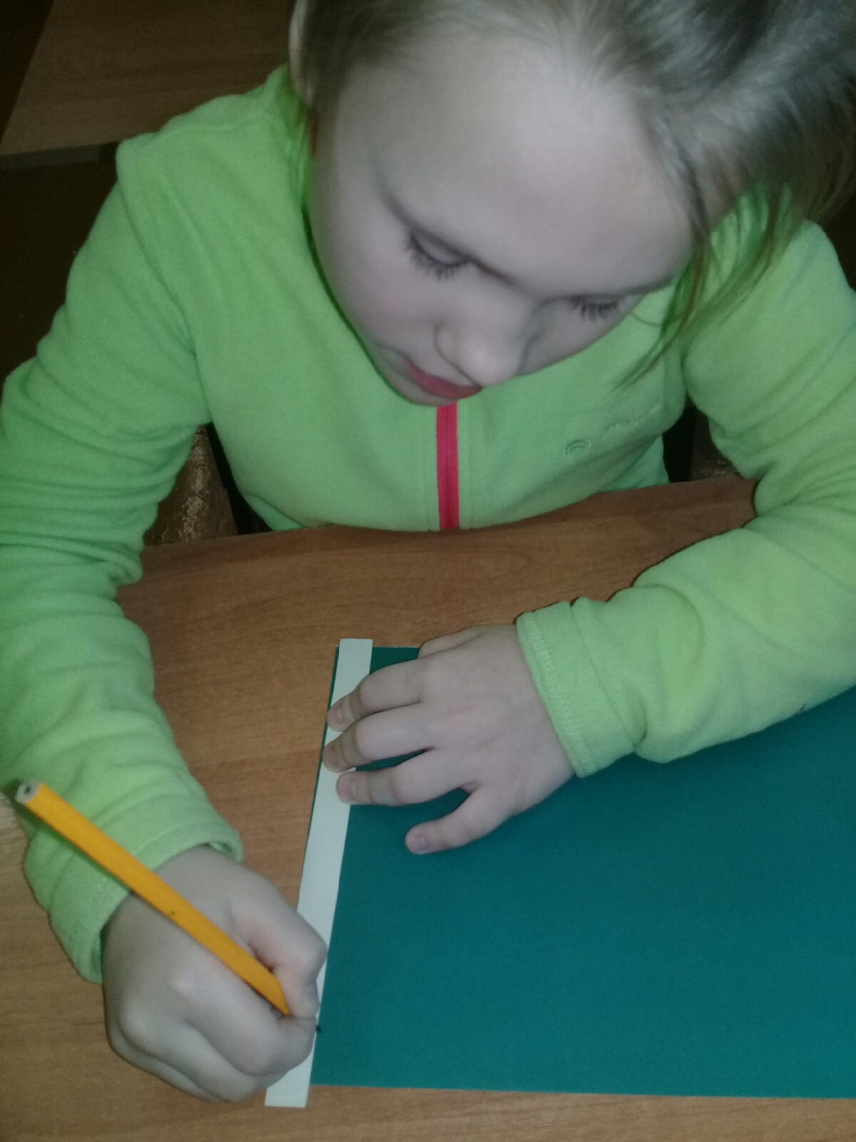
Обводим 14 одинаковых полосок шириной 1,5 см, длиной 20 см

Slide 4
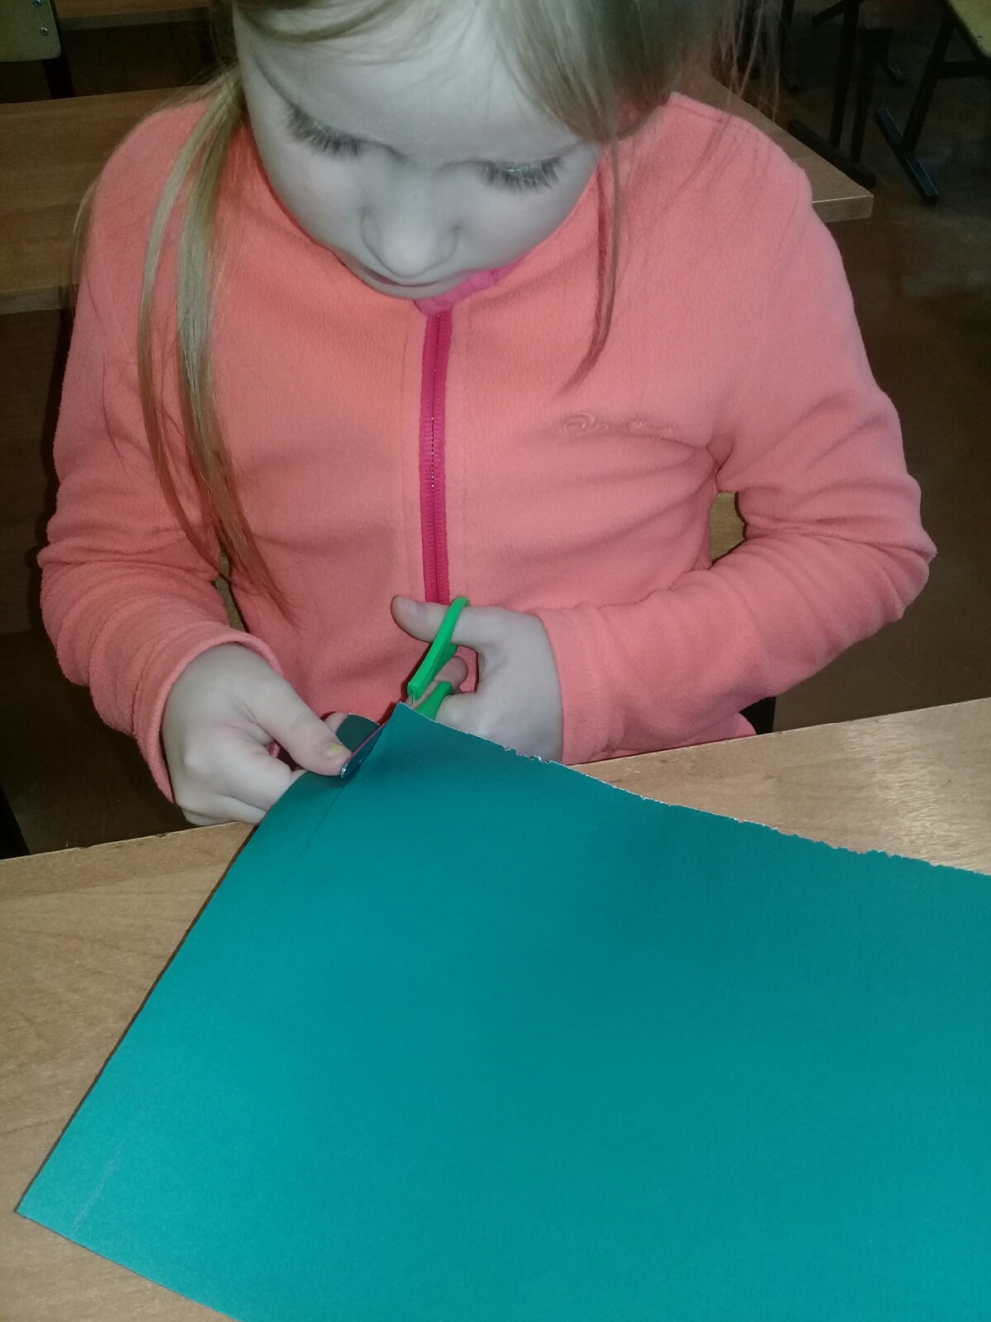
Вырезаем полоски

Slide 5
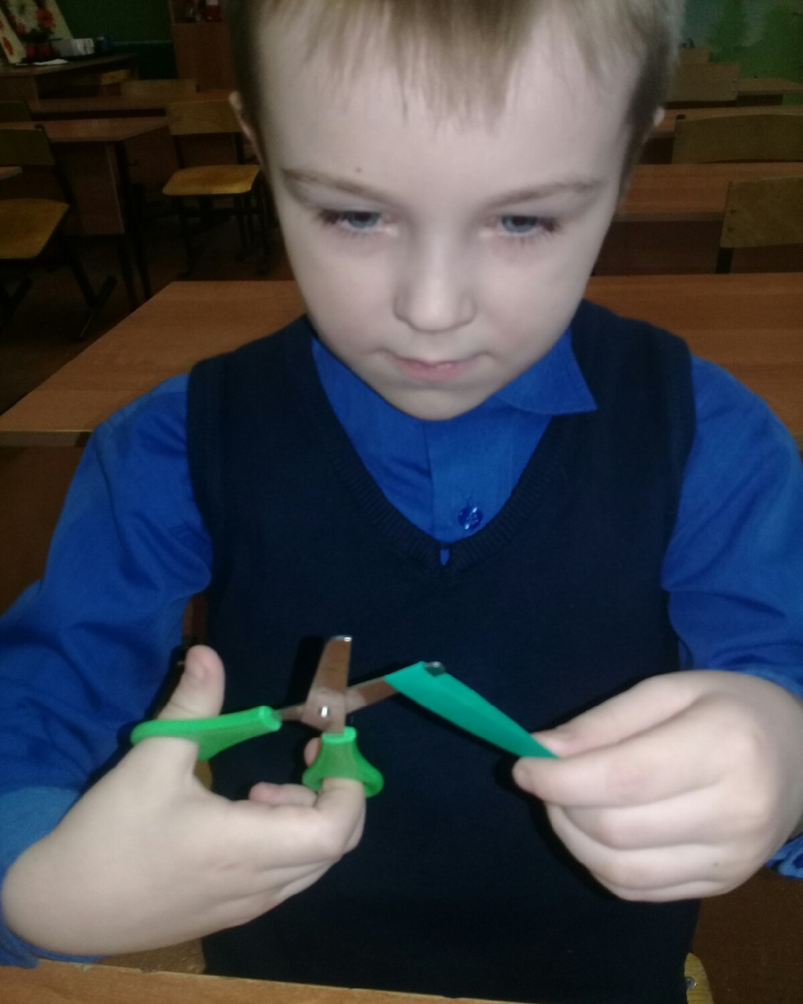
Сгибаем полоски и разрезаем по полам

Slide 6
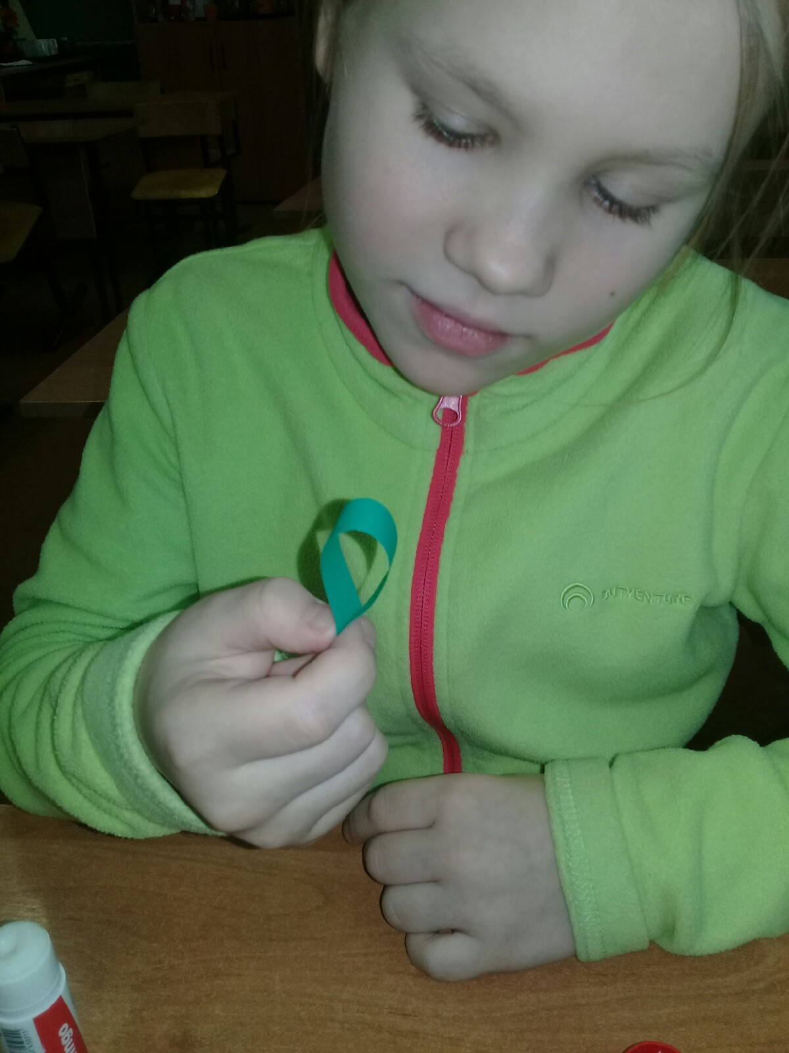
Склеиваем каждую петелькой

Slide 7
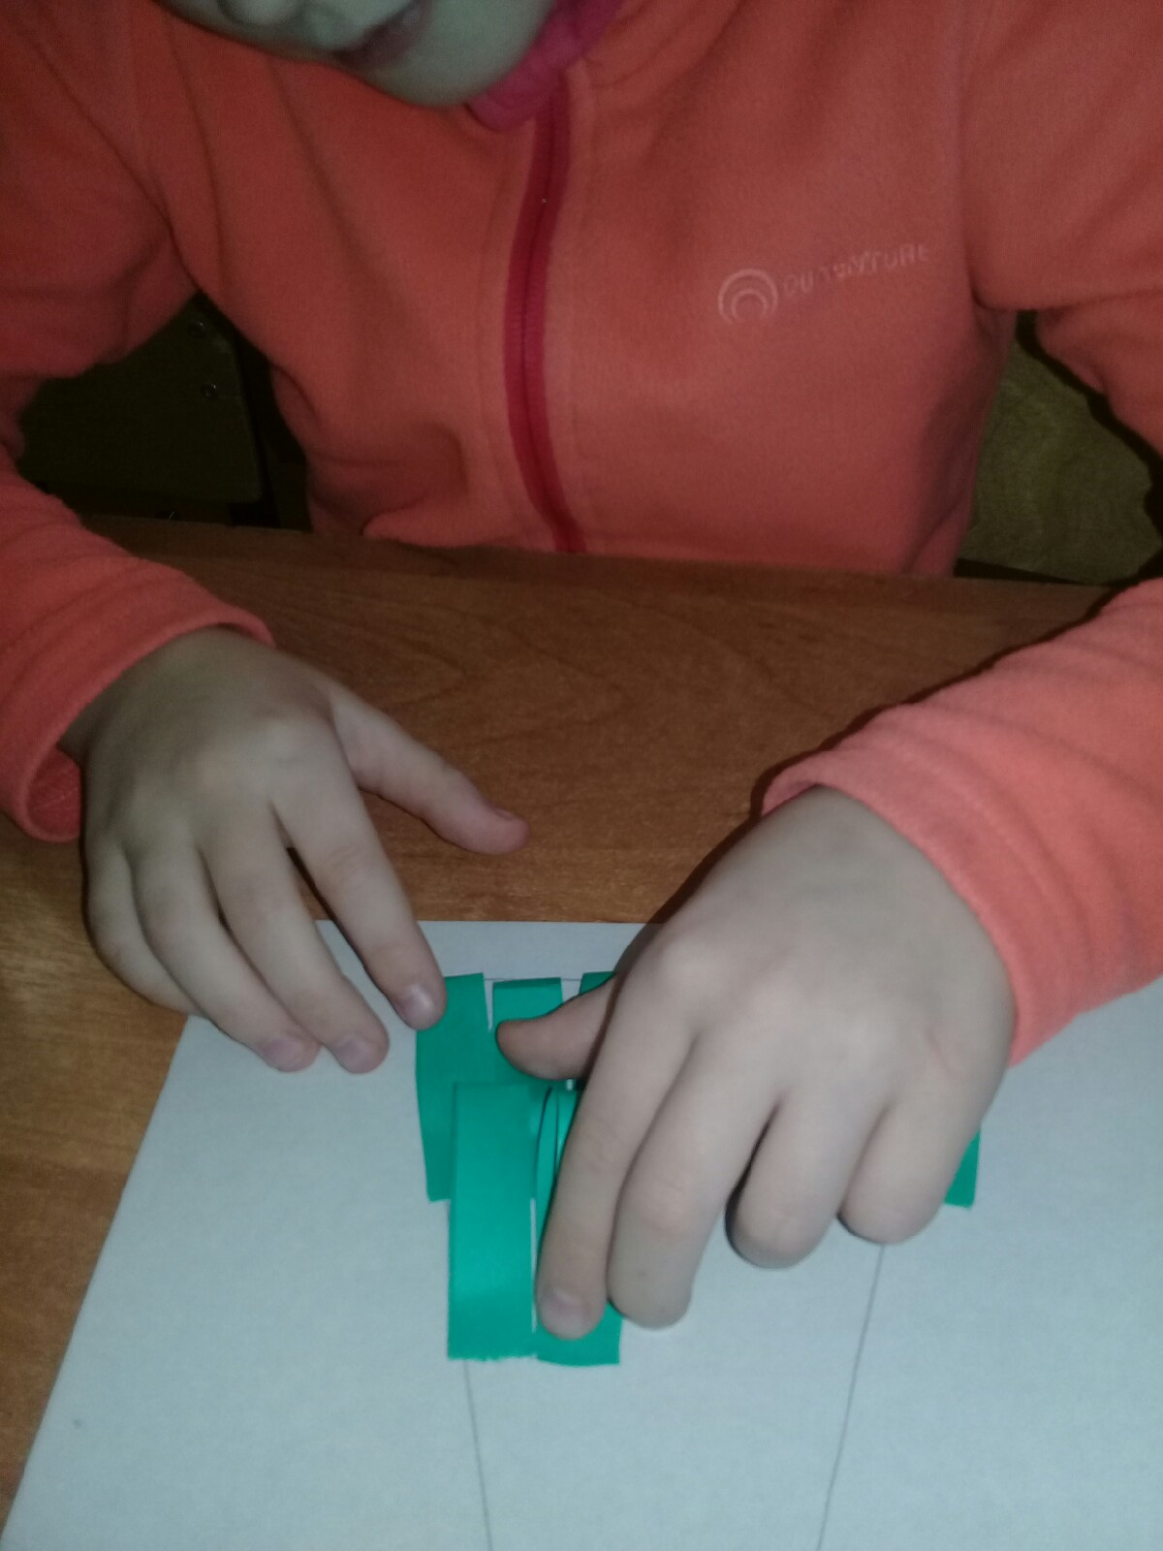
Приклеиваем нижний ряд из 7 заготовок, каждый следующий на 1 заготовку меньше

Slide 8
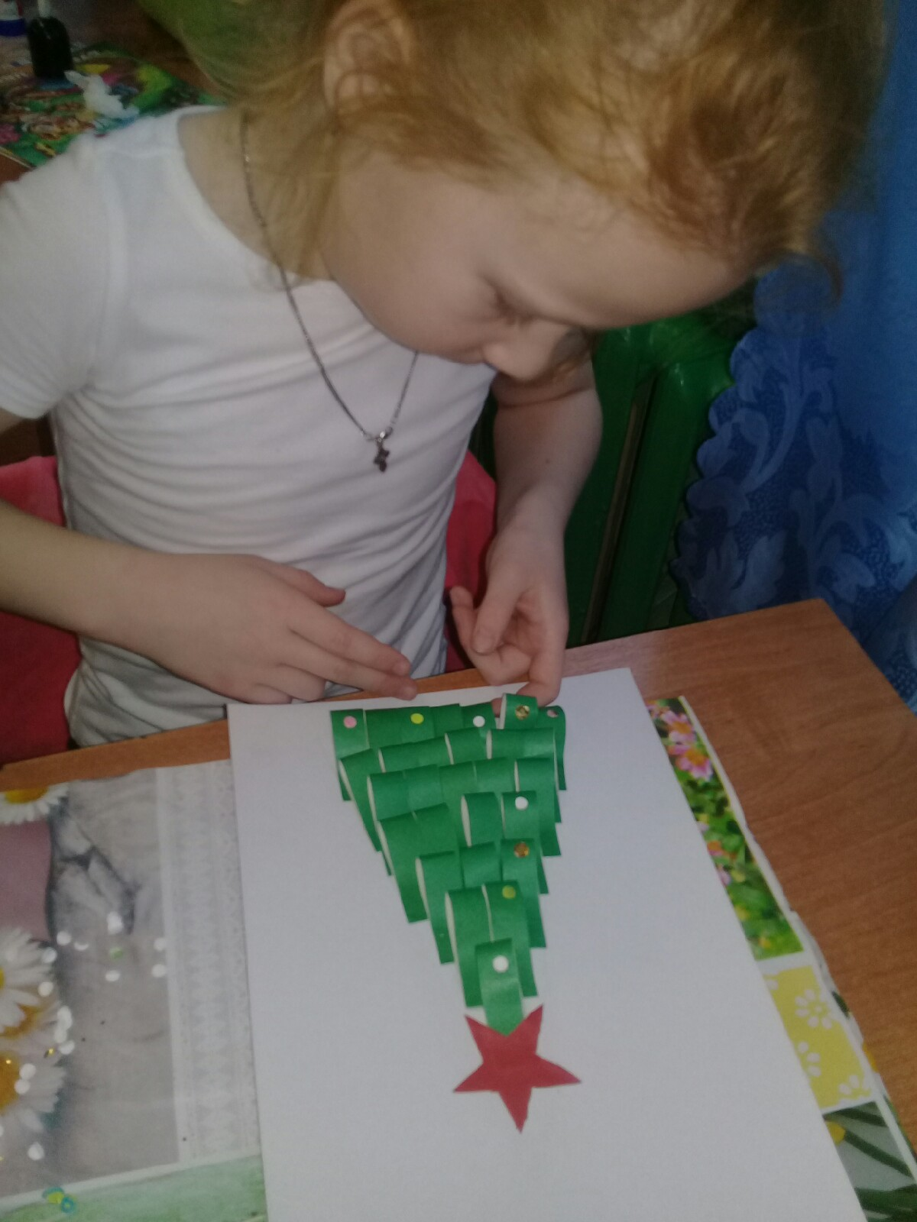
Украшаем ёлочку

Slide 9
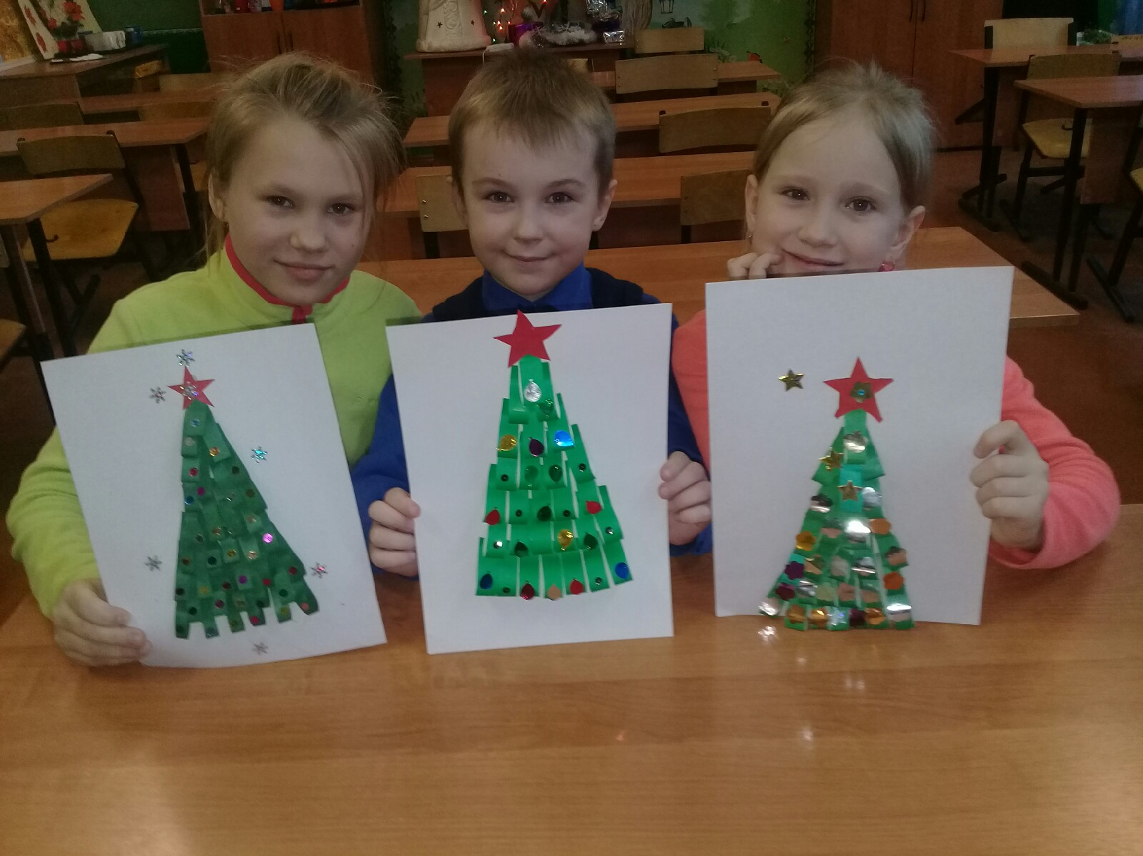
Ёлочка готова

Slide 10
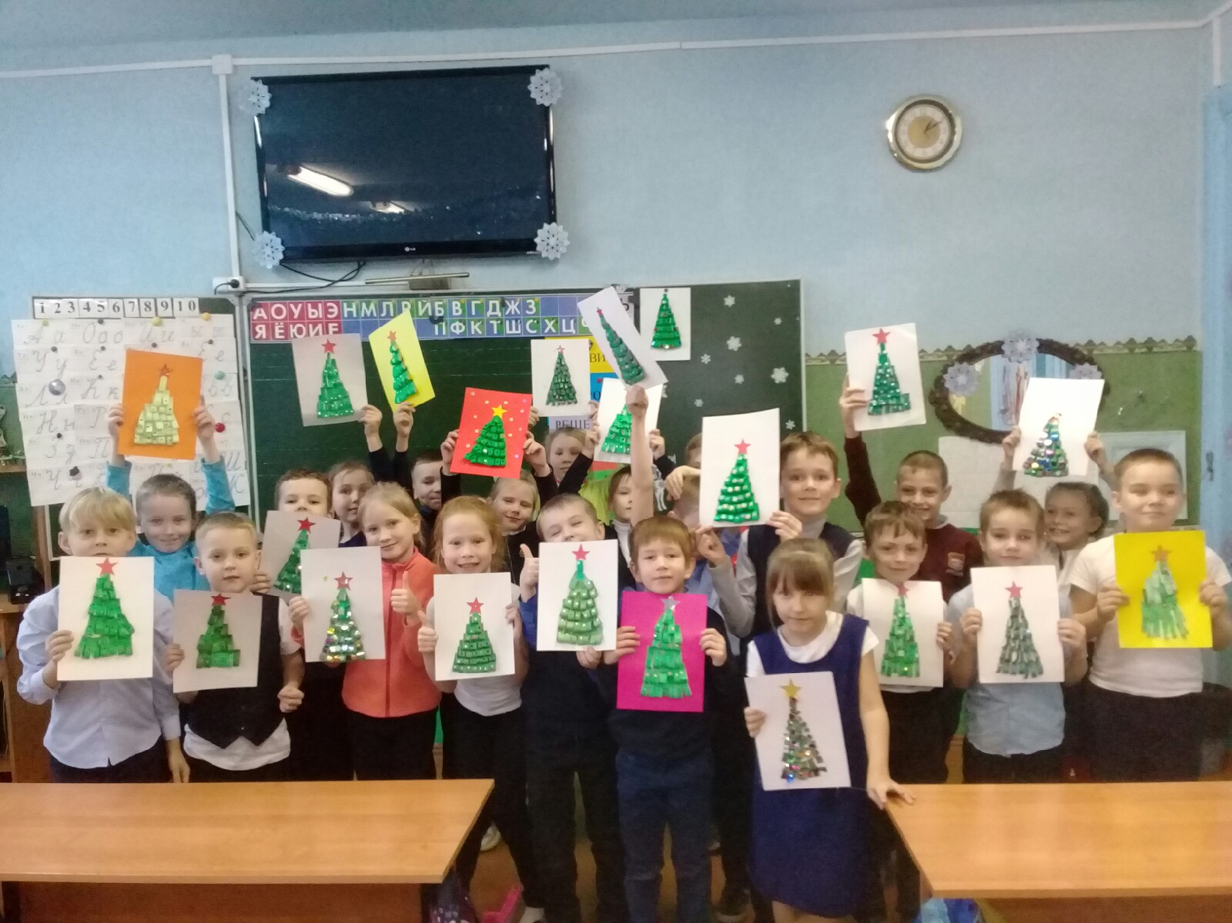
Всех с Новым Годом!

